Slide 1
Лучшая муниципальная практика
«Инициативное бюджетирование. Строительство детской площадки для летнего оздоровительного лагеря на базе МБОУ ООШ № 3
г. Полярные Зори»

Slide 2
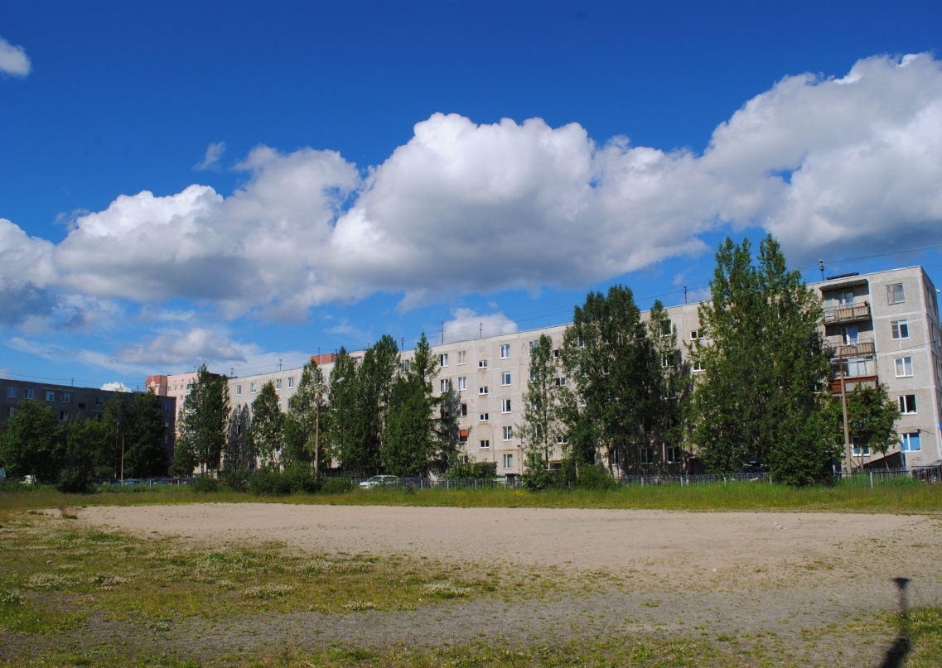
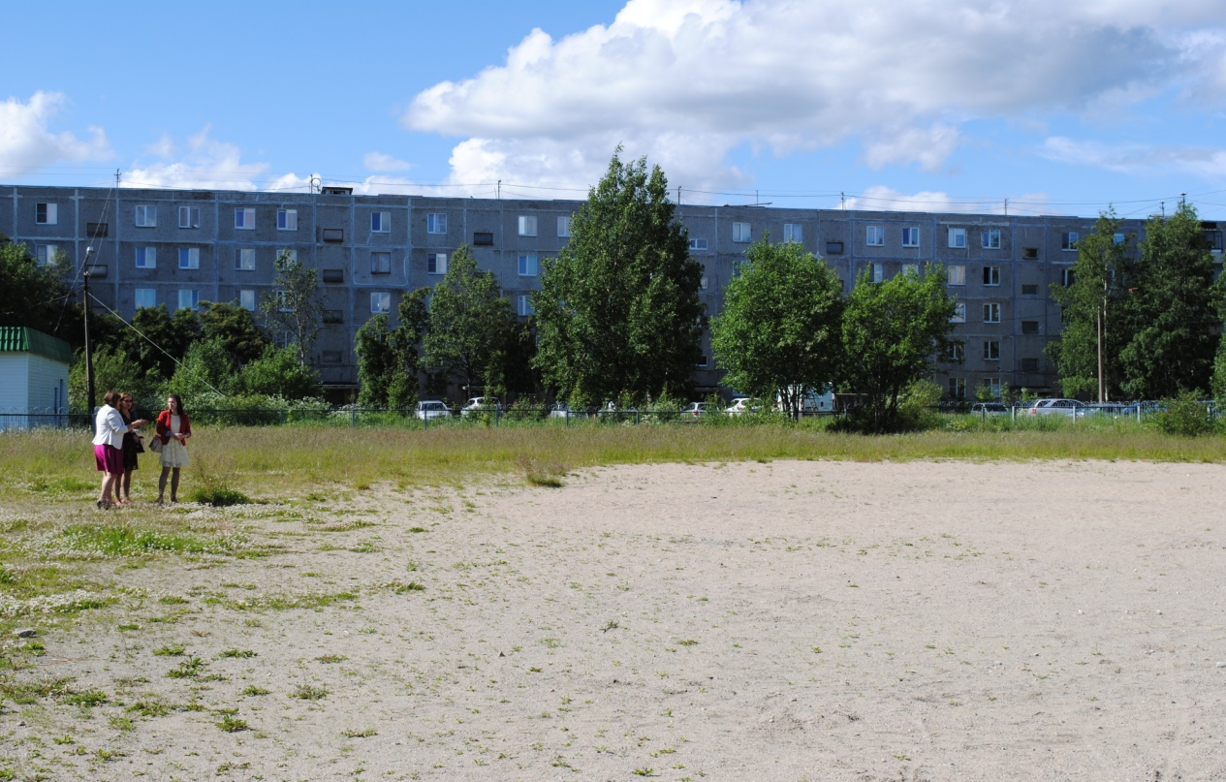
Инициативное бюджетирование
Основной целью проекта является привлечение жителей к участию в процессе принятия решения о необходимости строительства (обустройства) детской спортивной площадки возле МБОУ ООШ № 3 г. Полярные Зори, а так же софинансирования данного проекта, для создания условий организации полноценного отдыха и оздоровления детей и подростков, развития их двигательной, творческой и познавательной активности в оздоровительном учреждении с дневным пребыванием детей в каникулярный период.

Slide 3
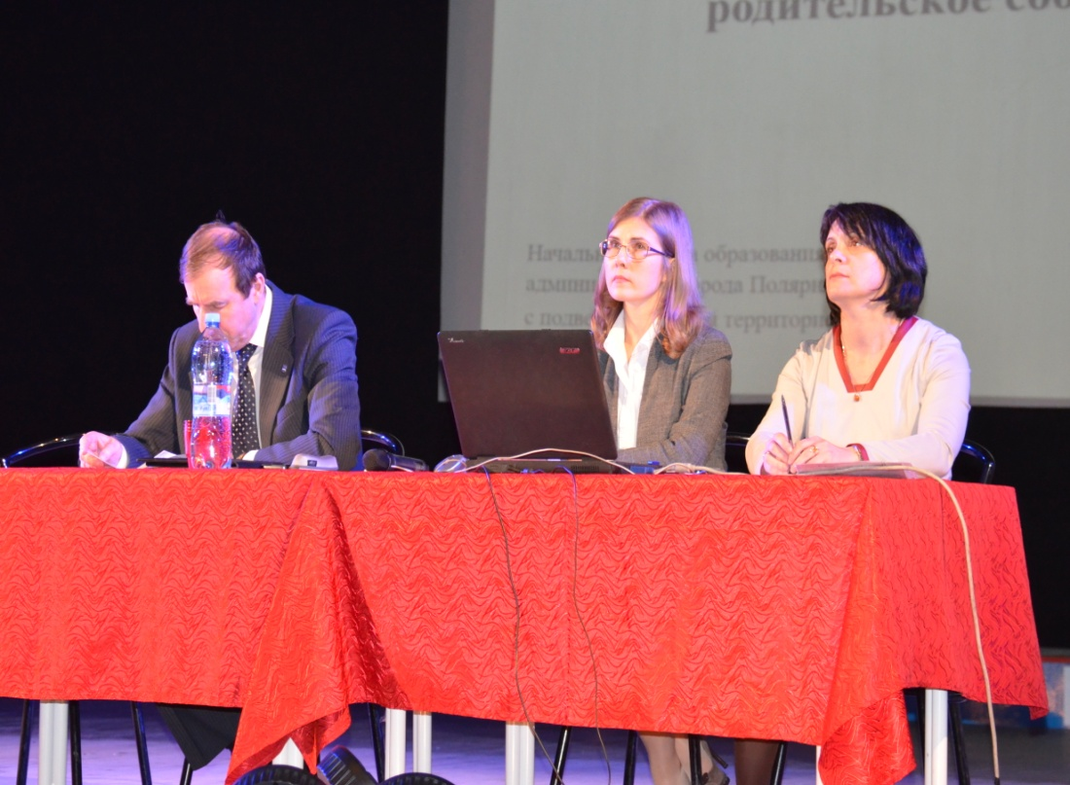
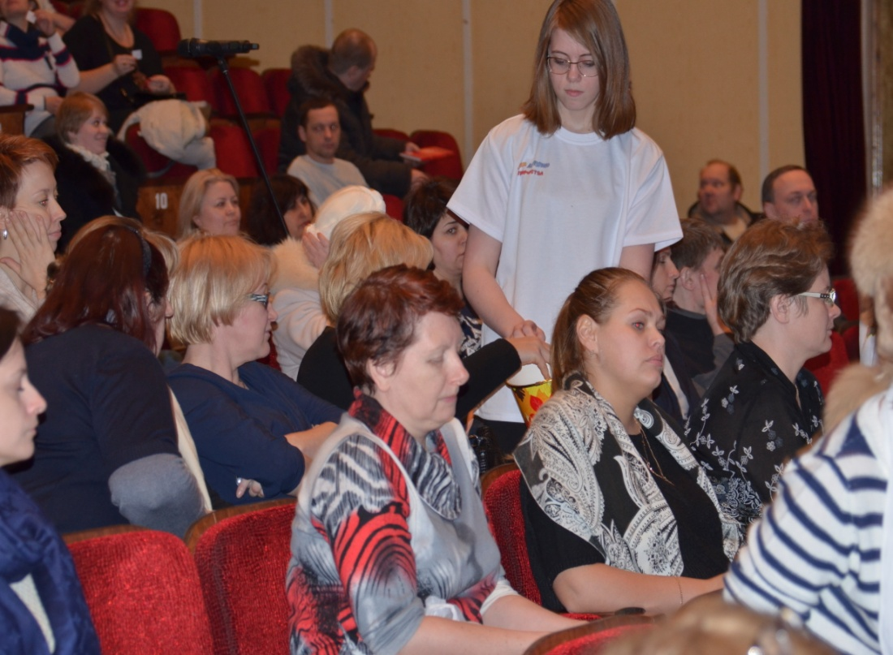
Инициативное бюджетирование
16.02.2017 года в ГДК г. Полярные Зори в соответствии с постановлением администрации города Полярные Зори от 07.02.2017 г. № 152 «О проведении общегородского родительского собрания 16 февраля 2017 года», при участии руководства муниципального образования, состоялось общегородское родительское собрание, где рассматривался данный проекты в рамках инициативного бюджетирования.

Slide 4
Инициативное бюджетирование
За реализацию проекта «Обустройство детской игровой площадки для летнего оздоровительного лагеря с дневным пребыванием детей (на территории стадиона МБОУ ООШ № 3)» проголосовали 93% присутствующих. Также было принято решение «Определить вклад населения в размере 8,01 % от стоимости проекта» (121 500 рублей).
В период с 16.02 по 22.02 было собрано 2135 подписей в поддержку проекта = 14,5% от численности городского населения 14 672 человек.
20 марта 2017 года прошло заседание конкурсной комиссии по отбору муниципальных образования для предоставления субсидии из областного бюджета бюджетам муниципальных образований на поддержку местных инициатив в соответствии с постановлением Правительства Мурманской области от 30.12.2016 № 677-ПП.
По итогам заседания членами конкурсной комиссии утвержден представленный муниципальным образованием город Полярные Зори с подведомственной территорией проект «Обустройство детской игровой площадки для летнего оздоровительного лагеря с дневным пребыванием детей (на территории стадиона МБОУ ООШ № 3)» в полном объеме запрашиваемых средств.
Стоимость проекта составляет 1 500 000,00 рублей. По состоянию на 14.04.2017 все средства с населения собраны в полном объеме.

Slide 5
Инициативное бюджетирование
Определение суммы вклада населения в реализацию проекта
Источники | Миним. размер софинансирования | Кол-во баллов | Максимальное кол-во баллов
Местный бюджет | 10% | 50 | от 13,01% | 100 баллов
Средства населения | 8,01% | 75 | от 11,01% | 100 баллов
 | 121 500 руб. |  | 166 500 руб.
Внебюджетные источники | 10% | 50 | от 13,01% | 100 баллов

Slide 6
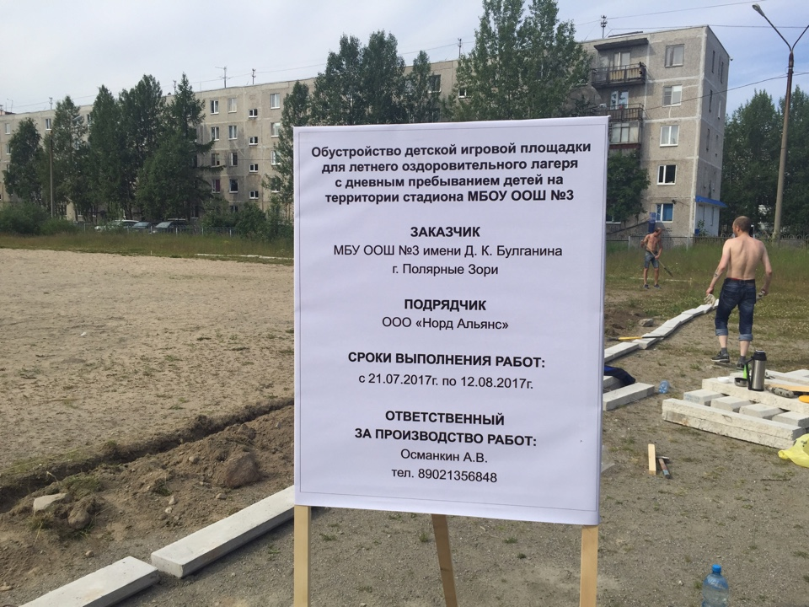
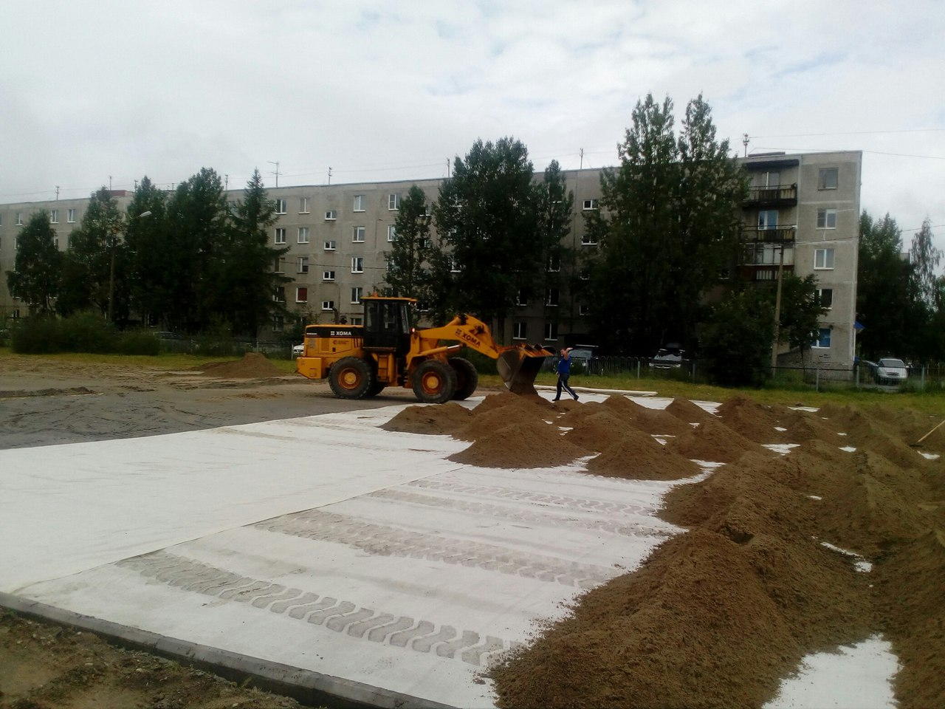
Инициативное бюджетирование
10.07.2017 завершены конкурсные процедуры на выполнение земельных работ, а также на приобретение и установку игрового оборудования.
Так же приступила к своей работе инициативная группа (была выбрана на родительском собрании). Функционал: контроль на всех этапах работы.
В настоящее время земляные работы выполнены в полном объеме. И подписан муниципальный контракт с подрядчиком по игровому оборудованию - ООО "Техноресурс" (г.Мурманск). Установка оборудования должна быть завершена 30.08.2017.

Slide 7
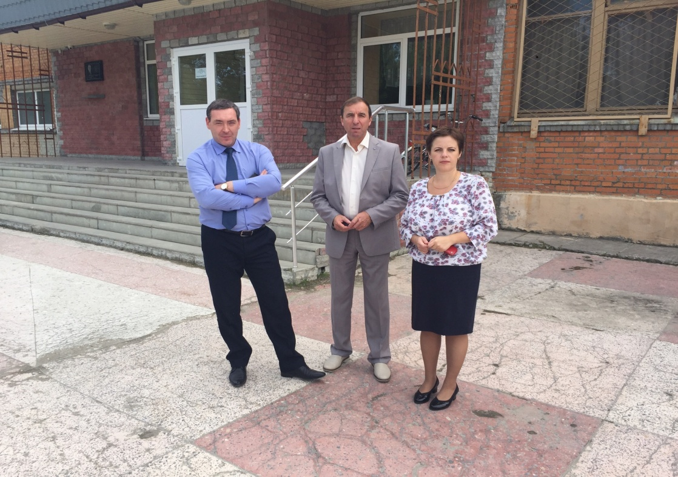
ПОДДЕРЖИМ ИНИЦИАТИВУ!!!
Инициативное бюджетирование
Прямая эффективность и положительные результаты вовлечения жителей к участию в процессе принятия различных социальнозначимых решений и софинансирование соответствующих проектов не оспоримы! Ведь само понятие инициативного бюджетирования подразумевает совокупность основанных на гражданской инициативе практик по решению вопросов местного значения при непосредственном участии граждан в определении и выборе объектов расходования бюджетных средств, а также последующем контроле за реализацией отобранных проектов.

